Slide 1
혼자서 Git으로 버전 관리하기
Chapter 2
DamoaTech
곽태근 연구원

Slide 2
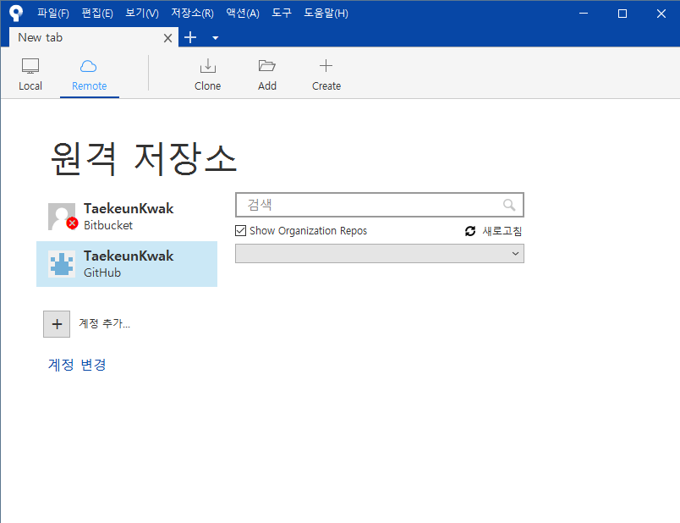
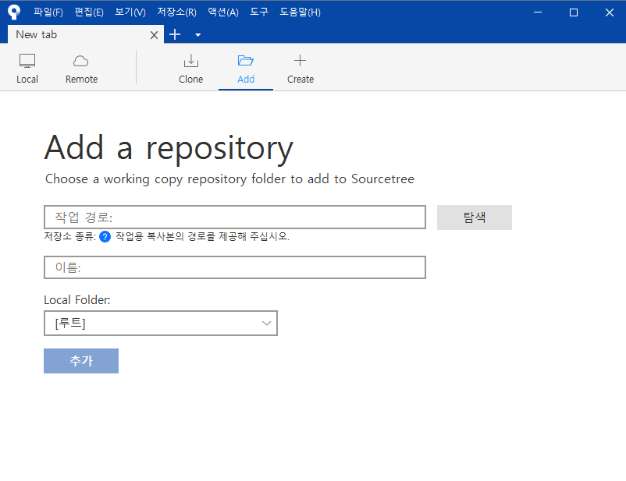
로컬저장소를 소스트리에 불러오기
로컬저장소를 소스트리에 불러오기
1
2
Clone : 원격저장소를 내 컴퓨터에 받아오고(로컬저장소 자동 생성됨), 소스트리에도 추가
Add : 내 컴퓨터에서 이미 만든 로컬저장소를 소스트리에 추가
Create : 내 컴퓨터의 폴더에 새로운 로컬저장소 생성하기(git init)

Slide 3
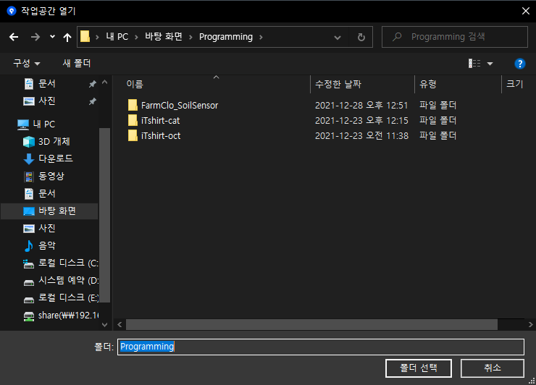
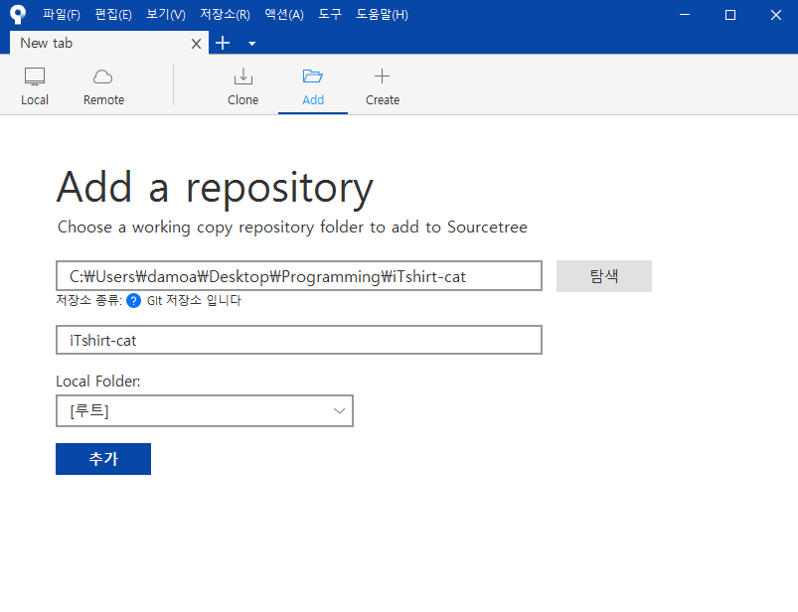
로컬저장소를 소스트리에 불러오기
로컬저장소를 소스트리에 불러오기
3
5
4

Slide 4
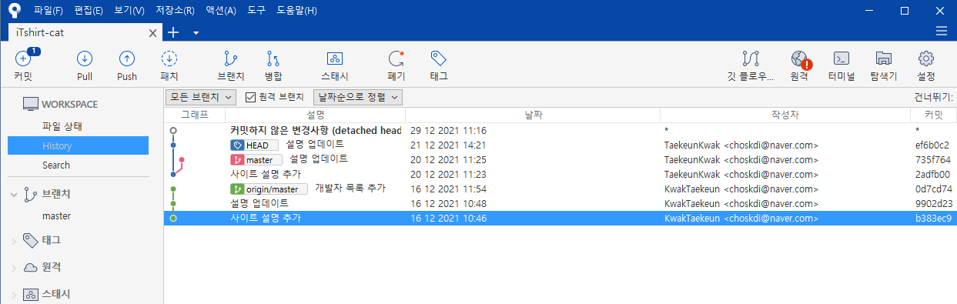
로컬저장소를 소스트리에 불러오기
로컬저장소를 소스트리에 불러오기
6
7

Slide 5
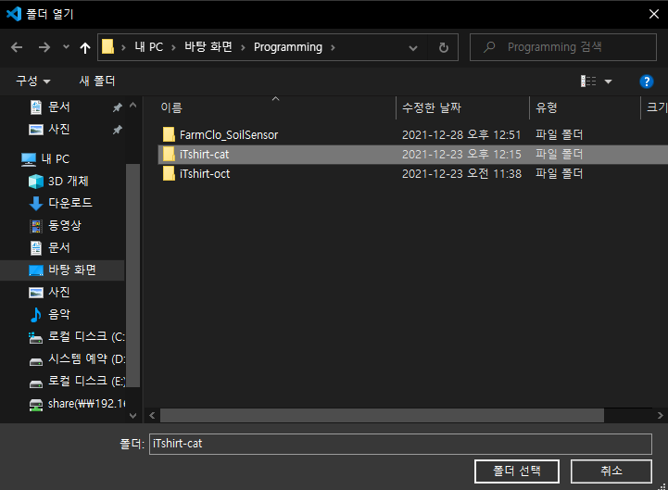
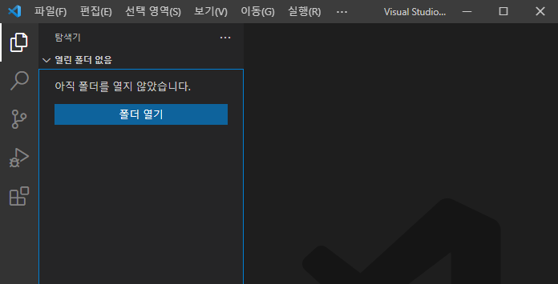
소스트리로 커밋 만들고 푸시하기
비주얼 스튜디오 코드로 파일 만들고 수정하기
1
3
2
4

Slide 6
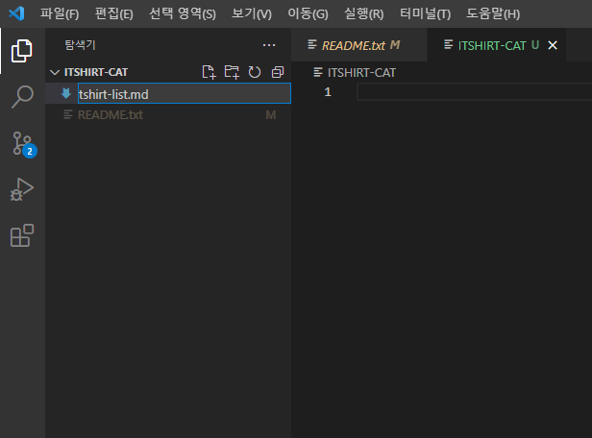
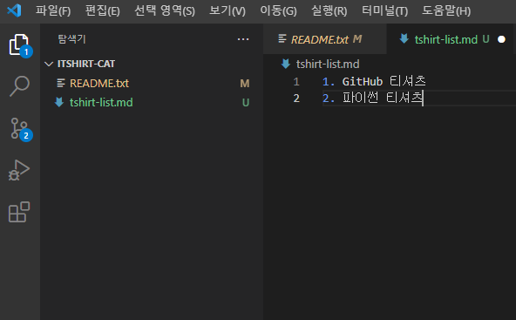
소스트리로 커밋 만들고 푸시하기
비주얼 스튜디오 코드로 파일 만들고 수정하기
5
6
7
‘md’ 확장자가 무엇인가?
‘md’ 확장자도 ‘txt’ 확장자와 동일하게 텍스트 문서를 적기 위한 파일이다.
‘md’ 확장자 문서를 마크다운 문서라고 말하며 문법을 사용하여 제목을 설정할 수 있다.

Slide 7
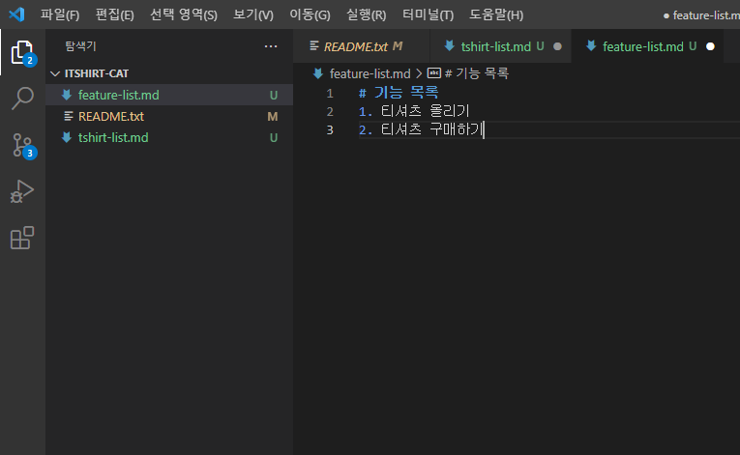
소스트리로 커밋 만들고 푸시하기
비주얼 스튜디오 코드로 파일 만들고 수정하기
9
8

Slide 8
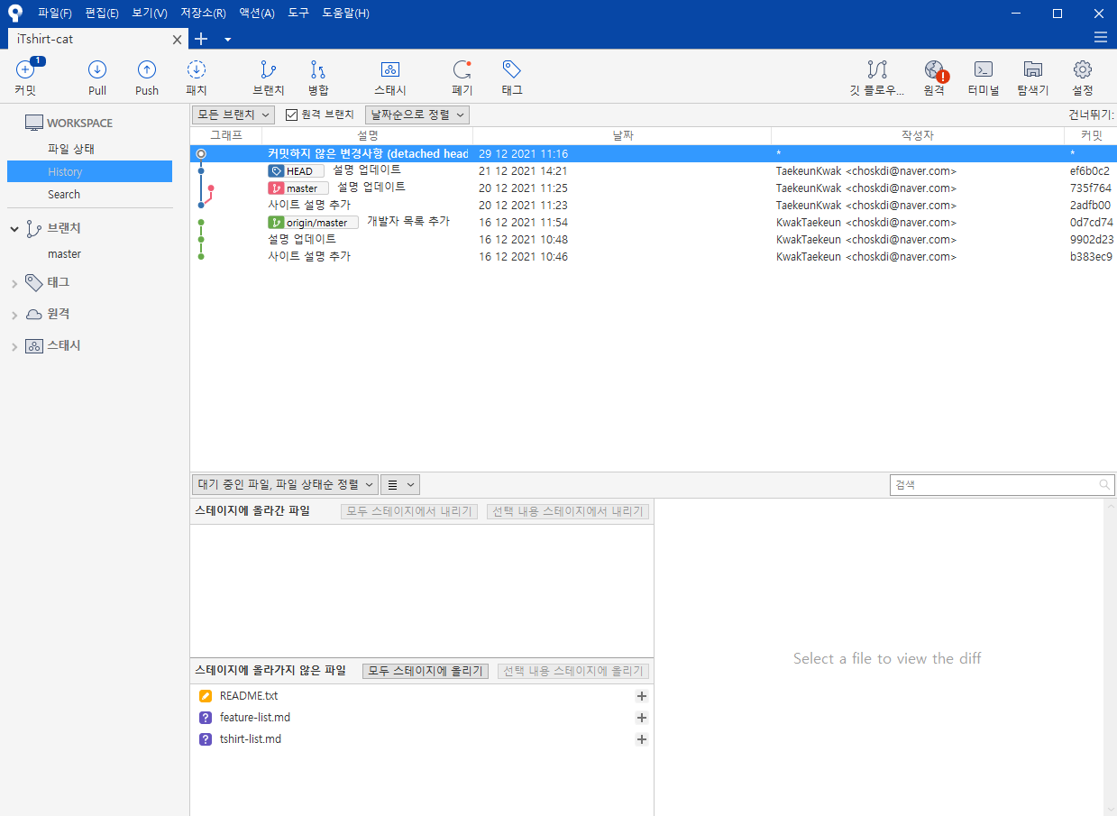
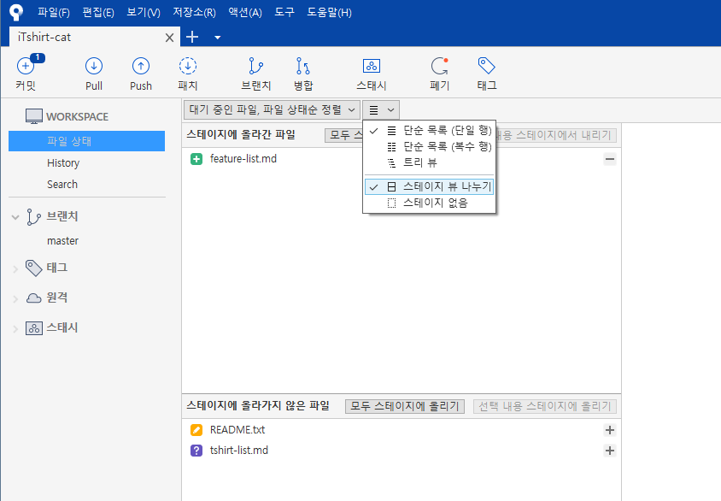
소스트리로 커밋 만들고 푸시하기
소스트리에서 파일을 선택(add)하고 커밋(commit)으로 만들기
3
1
4
5
2
6

Slide 9
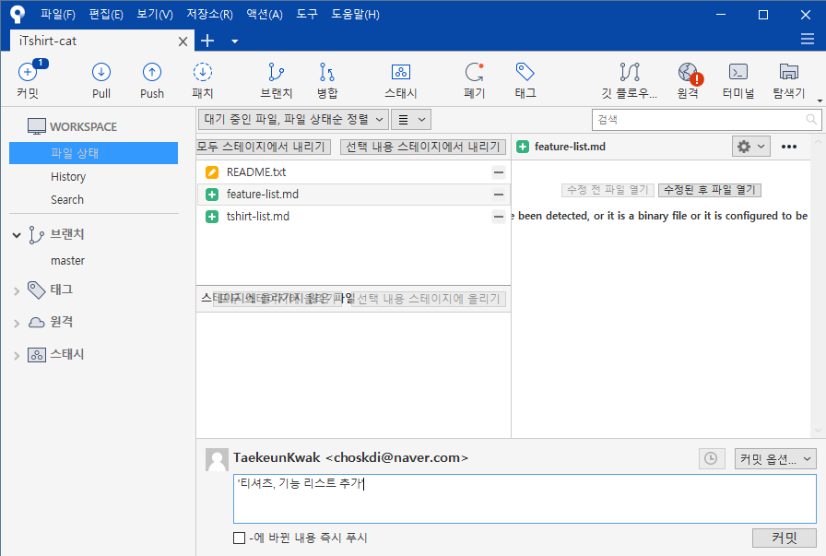
소스트리로 커밋 만들고 푸시하기
소스트리에서 파일을 선택(add)하고 커밋(commit)으로 만들기
7
8
9

Slide 10
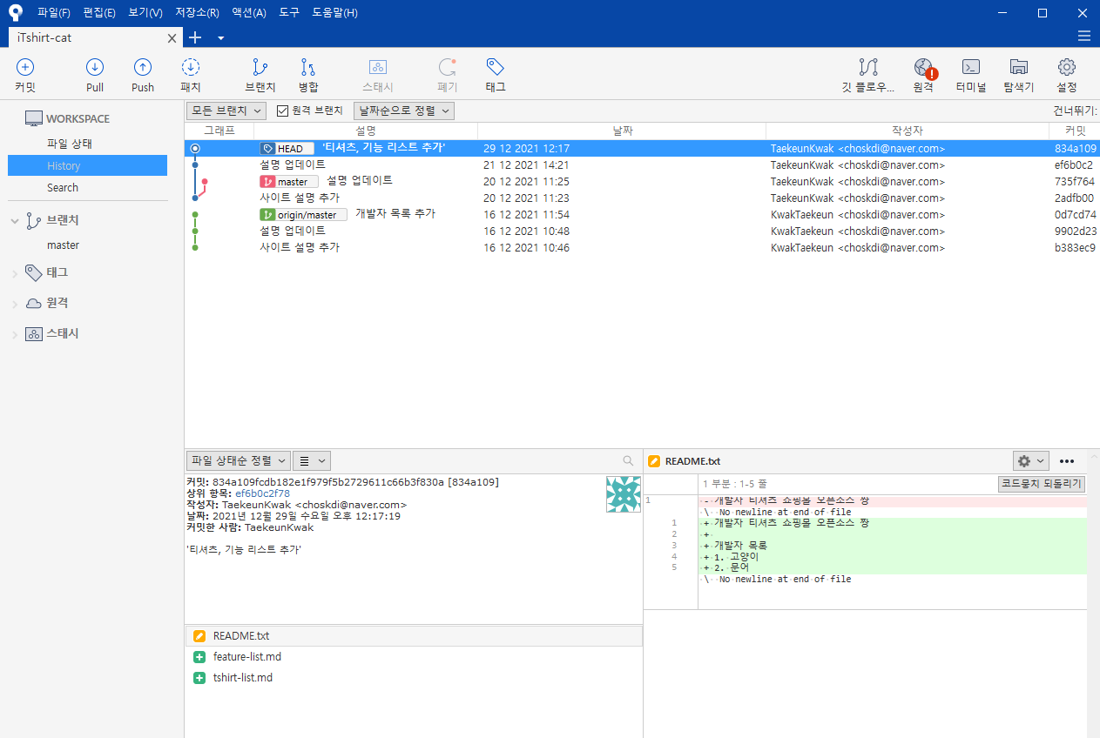
소스트리로 커밋 만들고 푸시하기
소스트리에서 파일을 선택(add)하고 커밋(commit)으로 만들기
로컬저장소 버전
원격저장소 버전

Slide 11
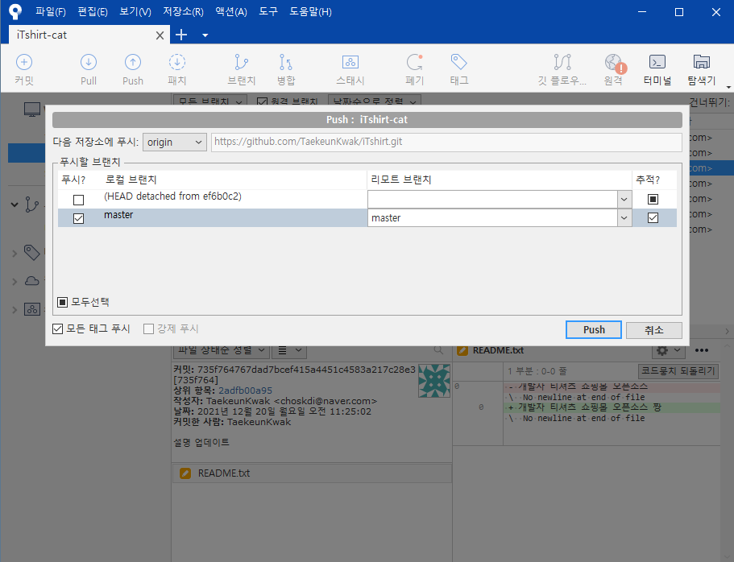
소스트리로 커밋 만들고 푸시하기
소스트리에서 파일을 선택(add)하고 커밋(commit)으로 만들기
1
2
3

Slide 12
수고하셨습니다.

